Slide 1
一、醛类
O
H
H
C
C
H
H
醛基
烃基

Slide 2
一、醛类
R－CHO
烃基
1、定义：
醛基与烃基直接相连所得的化合物。
O
O
CH₃C—H
H—C—ＯH
O
O
CH₃CH₂C—H
H—C—O—CH₃
O
O
CH₃CHC—H
—C—H
CH₃

Slide 3
2、分类
一元醛
RCHO
按醛基个数分
多元醛
OHC-CHO
饱和醛
CH₃CH₂CHO
按烃基是否饱和分
CH₂=CHCHO
不饱和醛
脂肪醛
CH₂=CHCH₂CHO
按烃基类别分
芳香醛
C₆H₅CHO

Slide 4
酮类
RCOR
羰基与两个烃基直接相连所得的化合物。
CH₃COCH₃ 丙酮
CH₃CH₂COCH₃ 丁酮
饱和一元醛酮的分子式通式：C_{n}H_{2n}O
醛：C_{n}H_{2n}O （n≥1） 甲醛HCHO是最简单的醛
酮：CnH2nO （n≥3） CH₃COCH₃是最简单的酮

Slide 5
O
H
O
H
H
O
H
C
H
H
C
C
H
H
C
C
C
H
H
H
H
甲醛
乙醛
丙醛

Slide 6
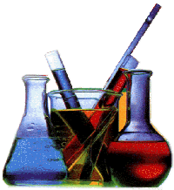
乙 醛

Slide 7
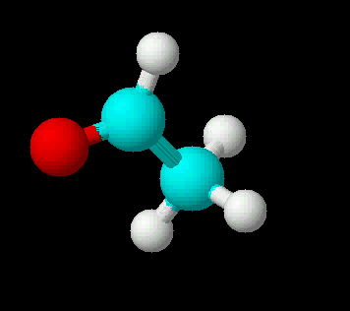
(一)、结构
H
O
H
C
C
H
C₂H₄O
结构式:
分子式：
H
O
结构简式：
CH₃CHO
CH₃
C
H
O
：
O：
官能团：
：
：
C
H
(醛基)
·C ：H

Slide 8
(二)、物理性质
无色、有刺激性气味的液体
密度比水小
与水以任意比混溶

Slide 9
分析结构:
H
O=
醛基
－
H－C－C－H
－
H
预测性质:
醛
基
易还原或加成
易被氧化

Slide 10
完成乙醛与氢气的加成反应方程式
O
O-H
催化剂
CH₃-C-H
+H—H
CH₃-C-H
H

Slide 11
(三)、化学性质
1、加成反应
——C=O键断裂
催化剂
CH₃CHO + H₂
CH₃CH₂OH

Slide 12
思考：在有机化学中，什么是氧化反应？
什么是还原反应？
有机物得O或去H, 发生氧化反应
有机物失O或加H, 发生还原反应

Slide 13
(三)、化学性质
1、加成反应
（还原反应）
——C=O键断裂
催化剂
CH₃CHO + H₂
CH₃CH₂OH
加H,被还原
乙醇
乙醛
－CHO － CH₂－OH

Slide 14
思考：乙醛被氧化生成什么？
O
O
CH₃-C_
CH₃-C_
被氧化
H
OH
得Ｏ
乙酸
得的O

Slide 15
乙醛被氧化为乙酸
O
CH₃-C_
H
催化剂
2CH₃CHO + O₂
2CH₃COOH
O
—O

Slide 16
2. 氧化反应
（1）催化氧化
O=
O=
催化剂
△
2CH₃-C-H + O₂ 2CH₃-C-OH
乙酸
得Ｏ,被氧化
乙醛
乙酸
－CHO －COOH

Slide 17
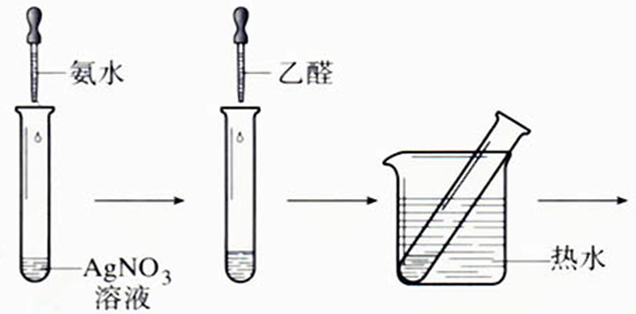

（2）被弱氧化剂氧化
［实验１］
沉淀恰好消失
银氨
溶液
银镜
静置加热

Slide 18
（2）被弱氧化剂氧化
a、被银氨溶液氧化
(银镜反应)
银氨溶液的配制方法：
取一洁净试管，加入2ml2%的AgNO3溶液，再逐滴滴入2%的稀氨水，至生成的沉淀恰好溶解
AgNO3+NH₃·H₂O→AgOH +NH₄NO3
AgOH+2NH₃·H₂O=［Ag(NH₃)₂]⁺ + OH－+2H₂O

Slide 19
银镜反应
水浴加热
CH₃CHO＋ 2Ag(NH₃)₂OH CH₃COONH₄
＋2Ag↓＋3NH₃＋H₂O
此反应可用于醛基的检验和测定

Slide 20
注意事项
（1）试管内壁必须洁净；
（2）60℃水浴加热，不能用酒精灯直接加热；
（3）加热时不可振荡和摇动试管；
（4）须用新配制的银氨溶液，氨水不能过量；
（5）乙醛用量不可太多；
（6）实验后，银镜用HNO₃浸泡，再用水洗。
银氨溶液要配的好：
氨水不能多，也不可少.
[只能加到↓刚好消失为止]

Slide 21
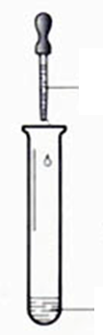

［实验２］
与新知的氢氧化铜反应
CuSO₄溶液
乙醛
4滴～6滴
0.5 ml
NaOH溶液
2 ml
新制Cu(OH)₂

Slide 22
必须过量
b、被新制Cu(OH)₂氧化
新制Cu(OH)₂的配制方法：
在试管里加入10%（质量分数）的氢氧化钠溶液2mL，氢氧化钠溶液必须过量呈碱性。滴入2%（质量分数）硫酸铜溶液4~6滴，振荡。
加热煮沸
CH₃CHO+2Cu(OH)₂ CH₃COOH＋Cu₂O↓＋2H₂O
砖红色
加热
CH₃CHO+2Cu(OH)₂+NaOH CH₃COONa＋Cu₂O↓＋3H₂O
此反应必须在碱性条件下进行
反应也用于醛基的检验

Slide 23
注意：
1、关注试剂加入的先后顺序，可见，反应在碱性条件下进行 2、 Cu(OH)₂必须新制。
3、每摩尔醛基需2摩尔新制Cu(OH)₂

Slide 24
思考：
1、用葡萄糖代替乙醛做与新制的氢氧化铜反应的实验也现了砖红色沉淀，该实验结果可说明什么？
葡萄糖分子中有醛基
2、医院如何检验病人患有糖尿病？
用新制的氢氧化铜检验
3、乙醛能使KMnO₄/H⁺褪色吗?
可以

Slide 25
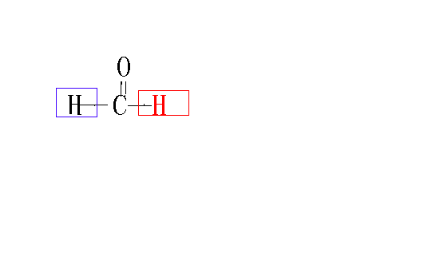
甲醛结构
两个醛基
甲醛的氧化反应
甲醛与银氨溶液发生银镜反应
水浴
HCHO+2Ag(NH₃)₂OH HCOONH₄+2Ag↓+3NH₃+H₂O
水浴
HCHO+4Ag(NH₃)₂OH （NH₄)₂CO₃+4Ag↓+6NH₃+2H₂O
甲醛与新制的氢氧化铜的反应
△
HCHO+2Cu(OH)₂ +NaOH HCOONa+Cu₂O↓+3H₂O
△
HCHO+4Cu(OH)₂ +2NaOH Na₂CO₃+2Cu₂O↓+6H₂O

Slide 26
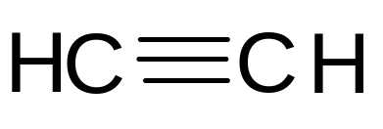
乙醛的制备
（1）乙醇氧化法：
2CH₃CH₂OH+O₂ ^{Cu} 2CH₃CHO+2H₂O
△
（2）乙炔水化法：
+H₂O ^{催化剂} CH₃CHO
（3）乙烯氧化法：
2CH₂=CH₂+O₂ ^{催化剂} 2CH₃CHO
加热加压

Slide 27
小结：
乙醛既具有氧化性又有还原性
还原反应：
催化剂
CH₃CHO ＋ H₂ CH₃CH₂OH
［O］
氧化反应：
CH₃CHO CH₃COOH
常用的氧化剂：
银氨溶液、新制的Cu(OH)₂、O₂、
KMnO₄(H⁺)、Br₂水等

Slide 28
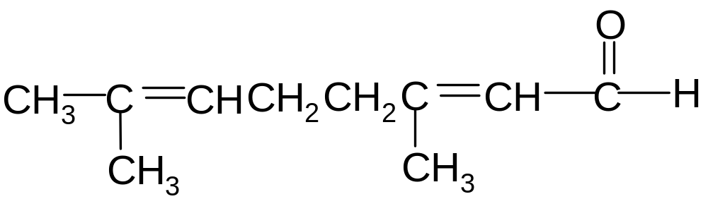
已知：柠檬醛的结构为：
如何证明存在碳碳双键？
加溴的四氯化碳溶液或先加新制的氢氧化铜再加溴水。

Slide 29
一个学生做乙醛的还原性实验时，取1mol/L CuSO₄溶液和0.5mol/L NaOH溶液各1ml，在一支洁将的试管内混合后，向其中又加入5ml 40%的乙醛，结果无红色沉淀出现。实验失败原因可能是（ ）
A、乙醛浓度太大 B、加入乙醛太少
C、加入NaOH溶液的量不够
D、加入CuSO₄溶液的量不够
C

Slide 30
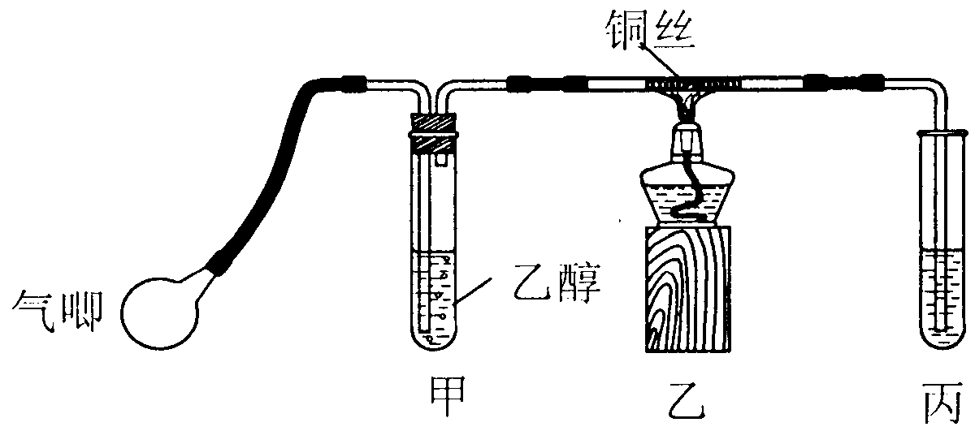
某课外活动小组利用下图装置进行乙醇的催化氧化实验并制取乙醛(试管丙中用水吸收产物)，图中铁架台等装置已略去。实验时，先加热玻璃管中的铜丝，约lmin后鼓入空气。请填空
(1).乙醇发生催化氧化的化学反应方程式为______________
(2).实验时，常常将甲装置浸在70℃～80℃的水浴中，目的是 ，由于装置设计上的缺陷，实验进行时可能会 _______ ；
(3)该课外活动小组偶然发现向溴水中加入乙醛溶液，溴水褪色。该同学为解释上述现象，提出两种猜想：①溴水将乙醛氧化为乙酸；②溴水与乙醛发生加成反应。请你设计一个
简单的实验，探究哪一种猜想正确?

Slide 31
1、下列四种变化有一种与其他三种反应类型不同的是（ ）
C
催化剂
A、
2CH₂=CH₂+O₂ 2CH₃CHO
O
△
=
B、
CH₃CH₂OH+CuO
→CH₃C-H+H₂O+Cu
催化剂
C、
CH₂=CH₂ + H₂ CH₃CH₃
=O
△
D、
CH₃CHO + 2Cu(OH)₂
CH₃C-OH+Cu₂O↓+2H₂O

Slide 32
3、甲醛、乙醛、丙醛组成的混合物里，氢元素的质量分数是9%，则氧元素的质量分数是（ ）
A、16% B、37%
C、48% D、无法计算

Slide 33

4.三氯生化学名为2,4,4-三氯-2羟基-二苯醚，被广泛应用于肥皂、牙膏等日用化学品之中，有杀菌消毒等作用。则下列有关说法中不正确的是( )
A、物质的分子式为C₁₂H₆Cl₃O₂
BD
B、该物质与FeCl₃溶液混合后可显色。
C、该物质中所有原子一定处于同一平面
D、该物质苯环上的一溴取代物有6种

Slide 34
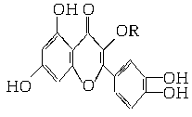
5.天然维生素P（结构如下图，分子结构中R为饱和烃基）存在于槐树花蕾中，它是一种营养增补剂，关于维生素P的叙述不正确的是( )
A.可与溴水反应，1 mol该物质与足量溴水反应消耗5 mol Br₂
B.可与NaOH溶液反应1 mol该物质可与4 mol NaOH反应
C.一定条件下1 mol该物质可与H₂加成，耗H₂最大量为7 mol
D.维生素P遇FeCl₃溶液发生显色反应
AC

Slide 35
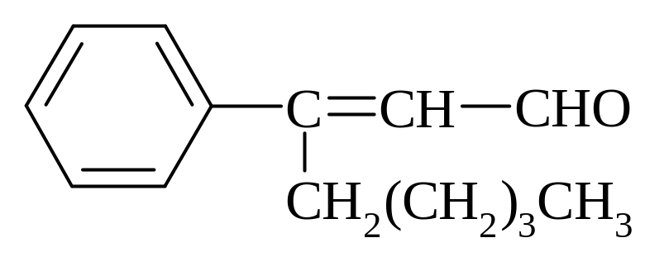
6.茉莉醛具有浓郁的茉莉花香，其结构简式如右图
所示：关于茉莉醛的下列叙述正确的是( )
CD
A. 茉莉醛与苯甲醛互为同系物
B．在加热和催化剂作用下加氢，每摩尔茉莉醛
最多能消耗2mol氢气
C．一定条件下，茉莉醛能被银氨溶液、新制氢氧化
铜等多种氧化剂氧化
D．从理论上说，0.1mol茉莉醛能从足量银氨溶液中
还原出21.6g银

Slide 36
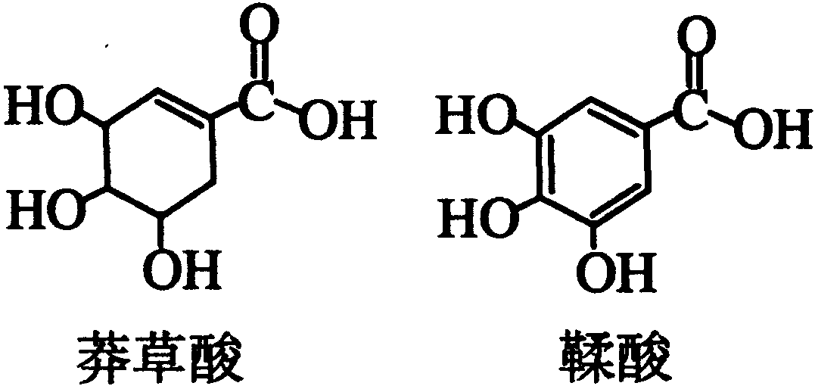
7．莽草酸是一种合成治疗禽流感药物达菲的原料，鞣酸存在于苹果、生石榴等植物中。下列关于这两种有机化合物的说法正确的是( )
A．两种酸都能与溴水反应
B．两种酸遇三氯化铁溶液都显色
C．鞣酸分子与莽草酸分子相比多了两个碳碳双键
D．等物质的量的两种酸与足量金属钠反应产生氢气的量相同
AD

Slide 37
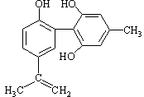
8.体育竞技中服用兴奋剂既有失公平，也败坏了体育道德。某种兴奋剂的结构简式如图所示。有关该物质的说法中正确的是( )
A．该物质与苯酚属于同系物，遇FeCl₃溶液呈紫色
B．滴入酸性KMnO₄溶液振荡，紫色褪去，能证明其结
构中存在碳碳双键
C．1mol该物质分别与浓溴水和H₂反应时最多消耗Br₂
和H₂分别为4mol和7mol
D．该分子中的所有碳原子可能共平面
C

Slide 38
10.一定量某一元醛发生银镜反应得到银21.6g， 等量的此醛完全燃烧时生成5.4g水，通过计算求该醛可能的化学式。
n（Ag）=0.2mol
n(H₂O)=0.3mol
C_{n}H_{2n}O ~ 2Ag
n( H)=0.6mol
0.1 0.2
该醛若饱和则化学式为:C₃H₆O
该醛若不饱和则化学式为:C₄H₆O

